Slide 1

Bayesloop

Slide 2
Instalação-Ubuntu
Instalar o python3 sudo apt install python3
Verificar instalação do Python3 python3 --version
Instalação do pip3 sudo apt install python3-pip
Instalação do git sudo apt install git-all
Instalação da versão mais recente do bayesloop pip install git+https://github.com/christophmark/bayesloop

Slide 3
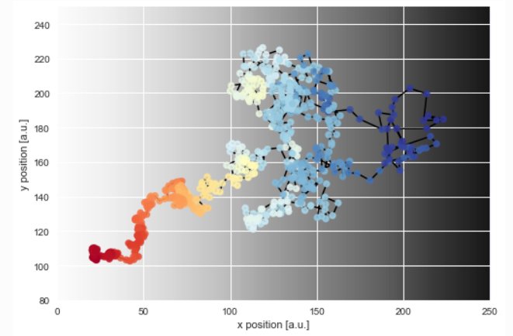
Bayesloop-Aplicações
O bayesloop é usado em investigações em diversas áreas nomeadamente na medicina e na economia.

Slide 4
Modelo de observação
Este modelo fundamentalmente fornece-nos os parâmetros alvo de estudo.
O objetivo deste modelo é descrever os dados medidos numa escala de tempo curta, sendo que os parâmetros podem variar em escalas de tempo maiores.

Slide 5
Modelo de transição
Este modelo descreve principalmente o modo como os parâmetros do modelo de observação mudam ao longo do tempo.
O modelo de transição pode depender de hiper parâmetros, como por exemplo, a magnitude das variações dos parâmetros.

Slide 6
Conclusão
Para concluir posso referir que a utilização desta linguagem apresenta vantagens como:
A sintaxe dos modelos de transição e de observação.
Bastante rápido
Fácil obtenção da densidade de probabilidade do parâmetro.
No entanto, possui algumas desvantagens como
Muita pouca informação
Necessita sempre de um modelo de transição
Informação muito comprimida

